Slide 1
Carplus-Strong algorithm
Курсовая работа
Projector: Алгоритмика, основы (20/21)
Гордиенко Константин

Slide 2
Расскажу про:
Историю и немного про то как работает алгоритм Карплуса-Стронга
Коротко про аудио-формат .wav и хранение данных в нём
Покажу на практике как работает алгоритм, сгенерирую несколько примеров, отдельных звуков и мелодий и даже кое-что сыграю

Slide 3
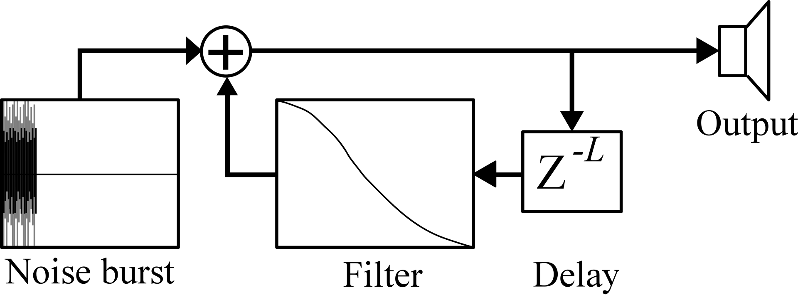

История и принцип работы
Способы синтеза звука: частотная модуляция, аддитивный синтез, субтрактивный синтез, способ Карплуса-Стронга
Изобретен в 1978 (Александр Стронг, изобрёл алгоритм, а Кевин Карплус первым произвёл анализ его работы)
Моделирует затухание волны, произведенное после щипка или удара по струне

Slide 4
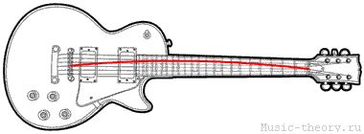
Описание физического процесса
Струна прикреплена с двух сторон, сильно вибрирует вначале, издавая характерный звук
Далее, в зависимости от массы струны, силы атаки, с течением времени, звук начинает уменьшаться, пока не пропадает полностью

Slide 5
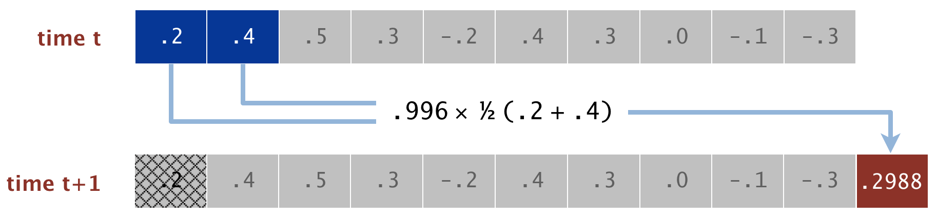
Ring buffer
Пример

Slide 6
Пошаговая реализация
Выбрать частоту дискретизации и частоту ноты
Инициализировать ring buffer нужного размера из шага 1
«Дернуть струну», т. е. Наполнить ring buffer значениями (например, случайными float значениями в диапазоне от -0.5 до +0.5)
Пройтись в цикле необходимое количество раз (например 44100, для 1 сек звучания), попутно применяя формулу к значениям)
Получить на выходе набор сэмплов для записи в файл или построения графика сигнала

Slide 7
Про формат .wav
Заголовок хранит информацию о:
Размере файла.
Количестве каналов.
Частоте дискретизации.
Количестве бит в сэмпле (эту величину ещё называют глубиной звучания)
Для PCM-файлов разрядность (или точность) может быть следующей:
1 байт / 8 бит — -128…127
2 байта / 16 бит — -32 760…32 760
3 байта / 24 бита — -1…1 (с плавающей точкой)
4 байта / 32 бита — -1…1 (с плавающей точкой)

Slide 8
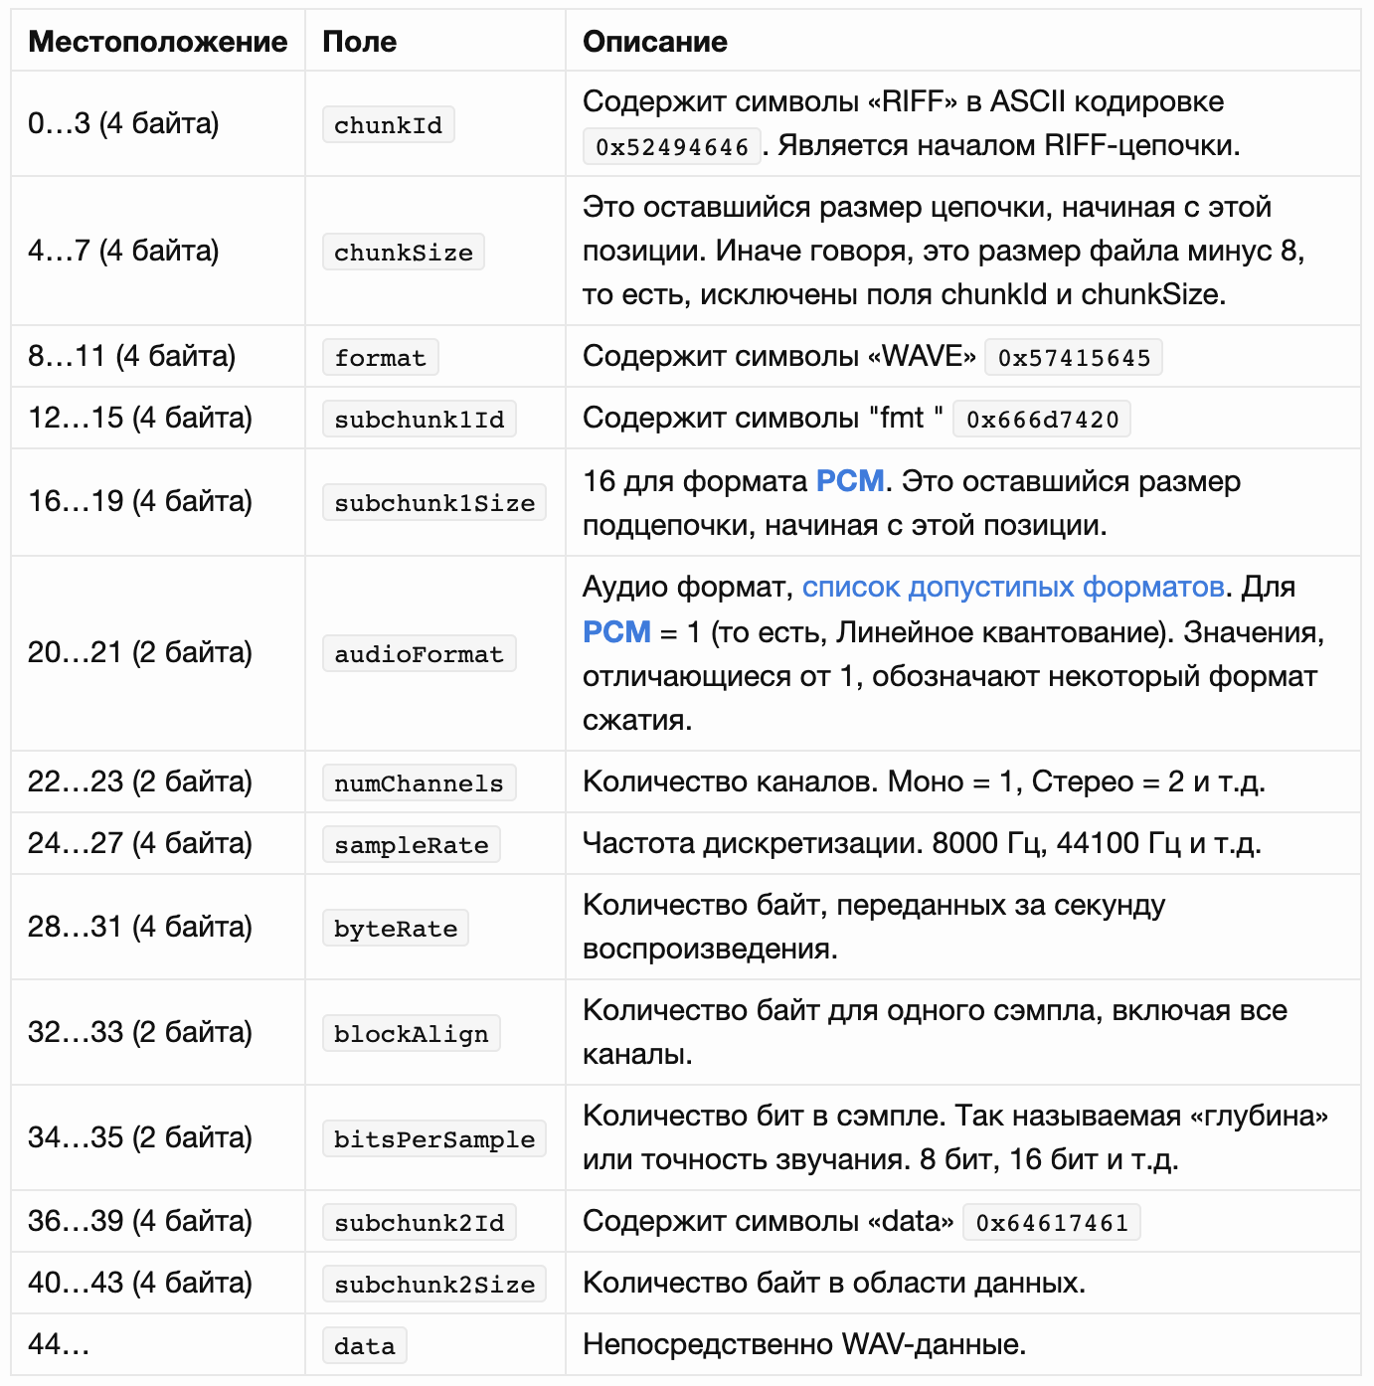
Заголовок wav файла
Частота дискретизации (SR) 44100
Аудио формат: PCM
Байт в сэмпле 2
1 канал (моно)

Slide 9
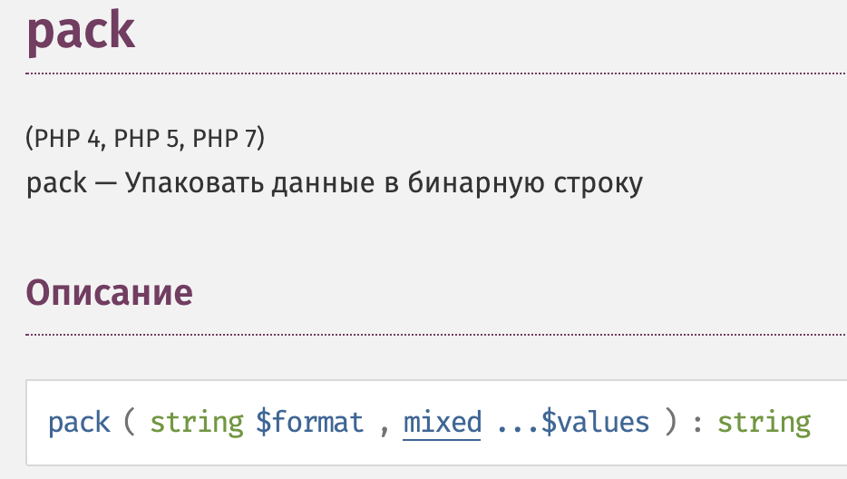
Упаковка данных, функция pack
Used formats:
a Строка (string) с NUL-заполнением
c знаковый символ (char)
v беззнаковый short (всегда 16 бит, порядок little endian)
V беззнаковый long (всегда 32 бит, порядок little endian)

Slide 10
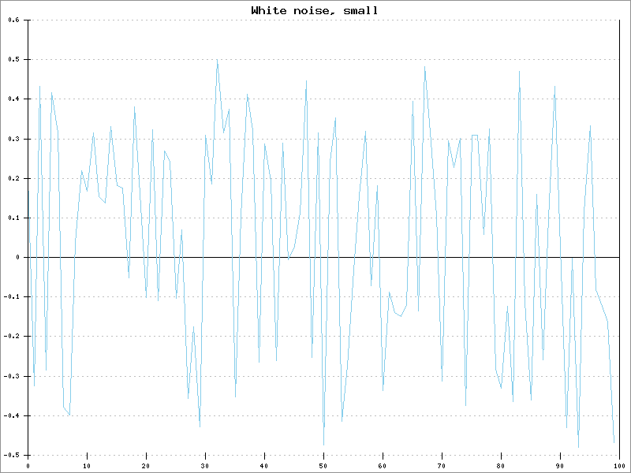
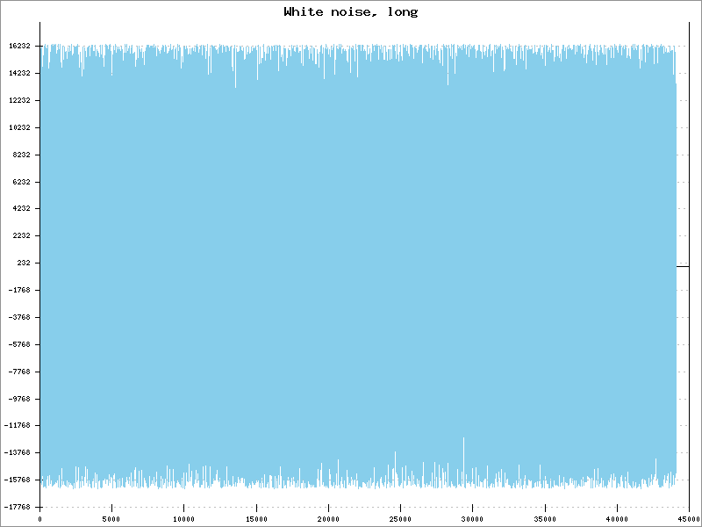
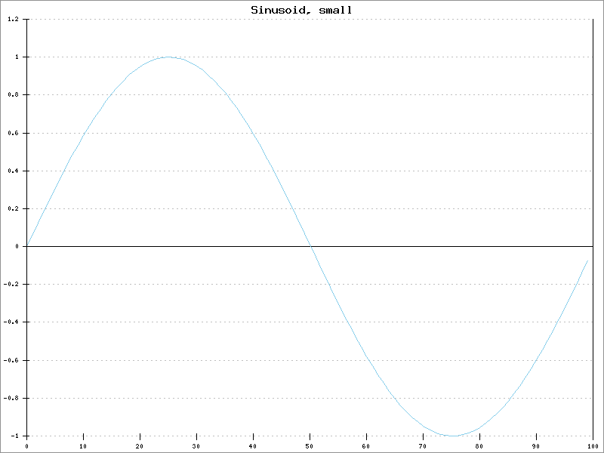
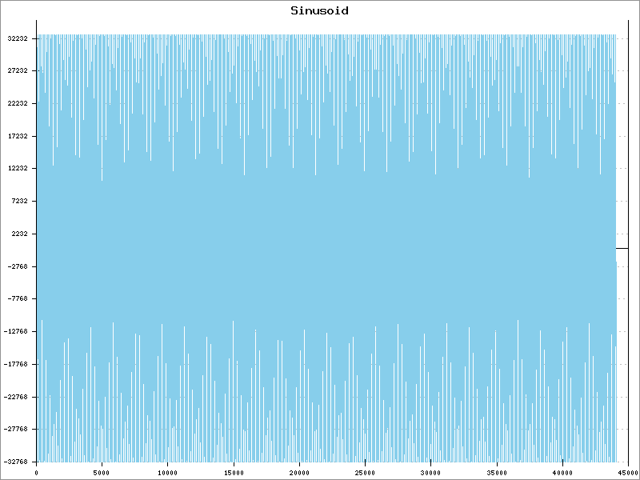
Генерация случайных данных и синусоиды
Формула для генерации синусоиды: A = sin(2πfi/R), где i - индекс сэмпла, R частота дискретизации.

Slide 11
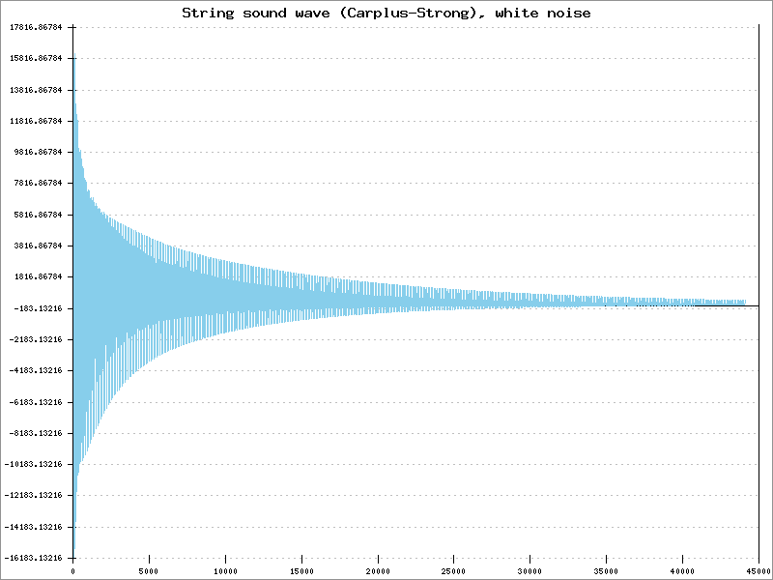
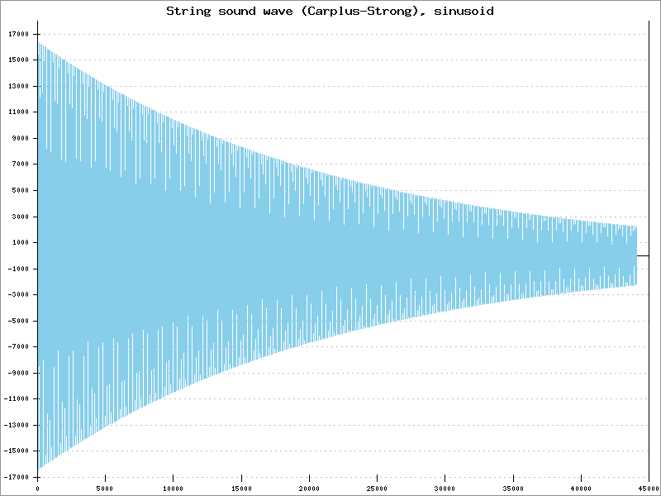
Применение алгоритма на массиве данных

Slide 12
Практика! Давайте делать звук

Slide 13
Спасибо за внимание!
Вопросы?

